Slide 1
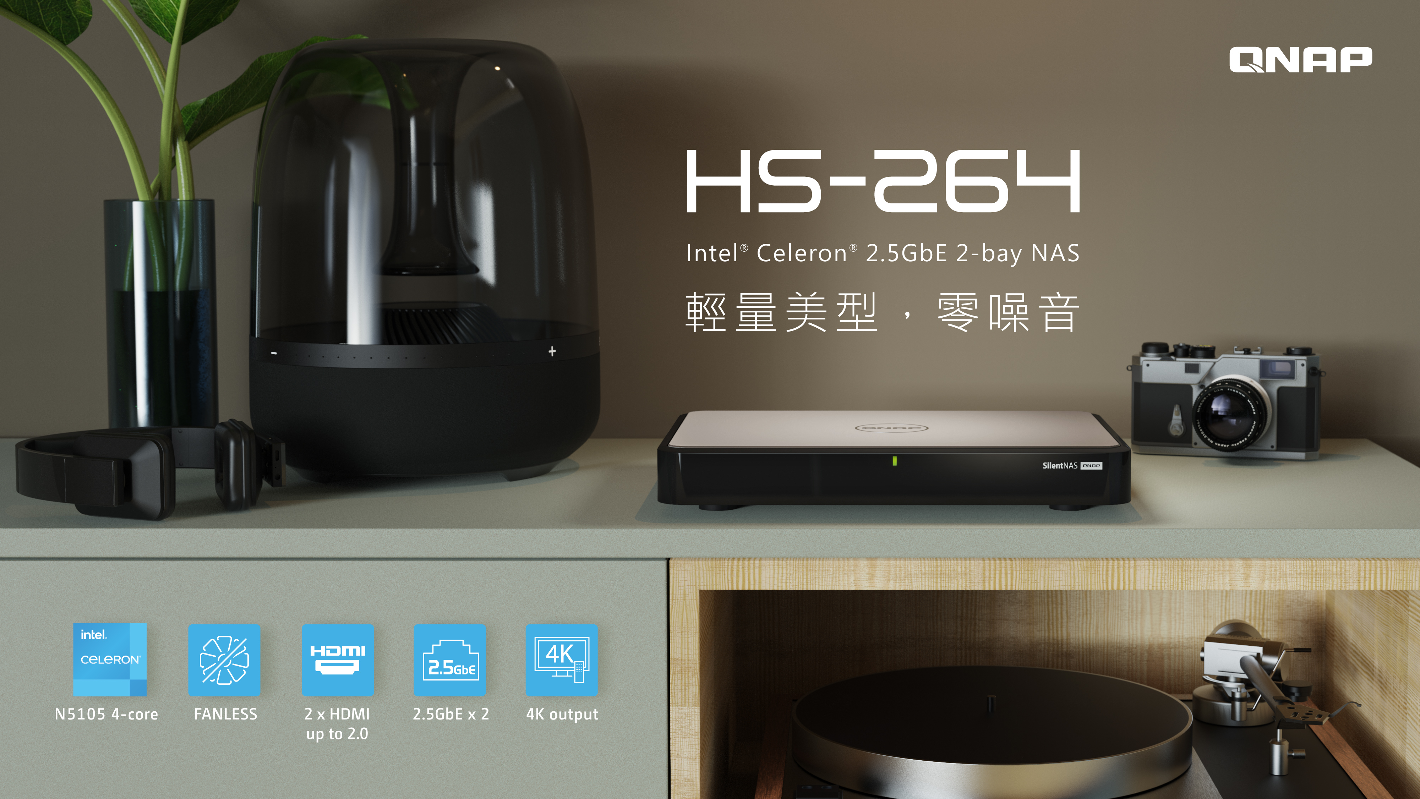

Slide 2
極靜、無聲
滿足家用場景
HS-264 採用全新高雅的外觀，搭配無風扇的設計，搭配金屬髮絲紋的上蓋，同時兼具美觀與散熱，再也不用擔心風扇積滿灰塵或是故障。

Slide 3
QTS 5.0 + Linux 核心 5.10
為了提供最好的效能, HS-264 搭載 QTS 5.0, 並使用新的 Linux 核心 5.10 以發揮Intel® Celeron® N5105 潛力. QTS 5.0 最佳化整體系統效能增強 HS-264 的多功能
AES-NI 加密
Volume & folder support
GPU up to 800 MHz
UHD Graphics
4 核心
4 執行緒
2.9GHz
Burst
N5105
Jasper Lake

Slide 4
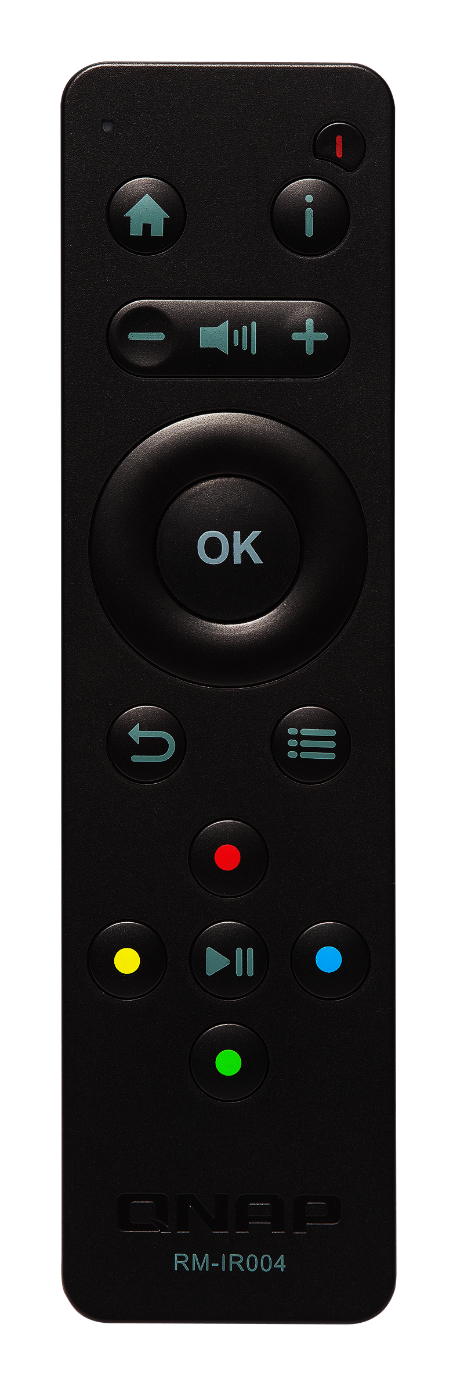
HS-264 正面 輕量化極簡設計
*可選購 RM-IR004
電源指示燈
隱藏式 IR 接收器

Slide 5
2 Bay 空間 可使用HDD/SSD
全新 HS-264 內建2個 SATA 6Gbps 硬碟槽，除了能夠支援大容量的機械式硬碟 HDD (2 x 20TB HDD)，也能夠支援2.5” 固態硬碟 SSD 平衡效能與容量。
大容量HDD
高速靜音 SSD
SATA 6Gb/s

Slide 6
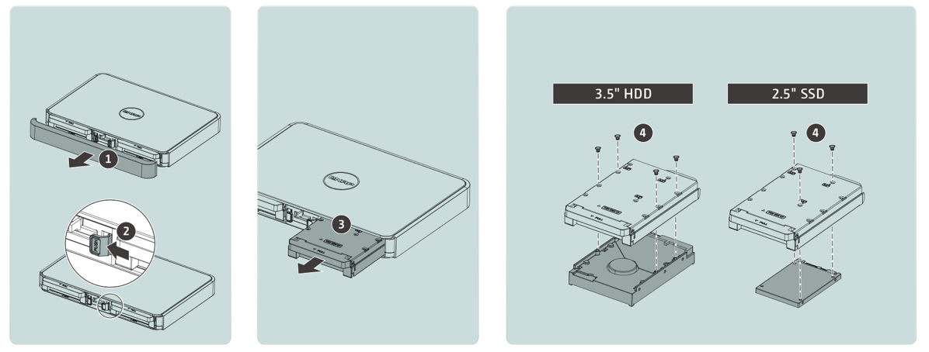
輕鬆安裝 2.5”或 3.5”硬碟或固態硬碟
1. 移除前方飾版
2. 拔出硬碟托盤
3. 使用對應的螺絲安裝硬碟

Slide 7
HS-264 背面
電源輸入
HDMI 2.0
Kensington lock
2.5GbE (1G, 100M,10Mbps)
重置
USB 3.2 Gen2
(10Gbps)
電源開關

Slide 8
高效能 GPU 提供兩個高達 4K 解析度 的 HDMI輸出
新一代內建顯示晶片
Intel UHD Graphics
支援 4K @60Hz 影像輸出
支援 h.264/265 硬體轉檔

Slide 9
規格表
訂購料號 | HS-264-8G
處理器 | Intel Celeron N5105; 四核, up to 2.9GHz
顯示晶片 | Intel UHD Graphics (支援最高 4K 輸出 & 即時轉檔)
記憶體 | 8GB 不可擴充 not expandable
硬盤槽 | 2 x 2.5”/3.5” HDD/SSD SATA III 6Gbps
網路 | 2 x 2.5G NBASE-T
USB | 2 x USB 3.2 Gen 2 (10Gbps); Type-A
IR 接收器 | 支援 (需選購遙控器 RM-IR004)
Kensington | 支援
電源 | 60W 變壓器; 輸入電壓 100-240VAC

Slide 10
2.5GbE 提供滿速 295MB/s 的傳輸效率
測試環境：
PC:
CPU AMD EPYC 8-core CPU; 64GB Memory; Windows 10 Pro
NAS:
HS-264-8G
2 x Samsung 870 EVO 250GB; RAID0
295
Download (MB/s)
295
Upload (MB/s)
Windows File Transfer
Windows 大檔傳輸

Slide 12
HS-264 即刻開放訂購！
全系列享有 2 年標準保固，可額外延長至 5 年
訂購料號 : EXTW-GREEN-3Y （額外延長三年保固）

Slide 13
全新 QTS 5.0
更快、更簡單且更安全， 支援 QVPN/WireGuard VPN

Slide 14
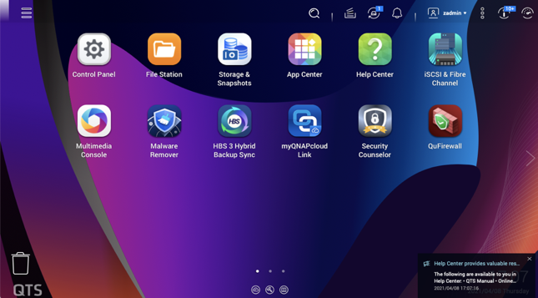
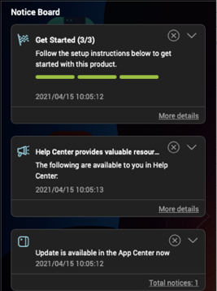
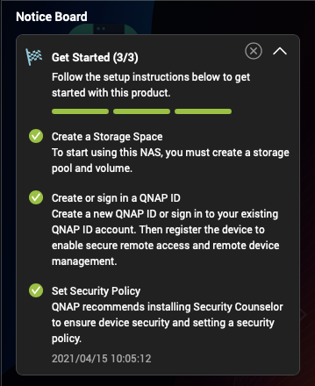
QTS 5.0 搭配新版本 Linux Kernel 5.10 提升安全性、並大幅優化使用介面
簡化初次安裝步驟、優化使用者介面
分組通知
操作指引

Slide 15
QVPN、QuWAN Mesh VPN
提供多種 VPN 方案
QuWAN Mesh VPN 連線
QVPN 虛擬私有網路
QuWAN SD-WAN 智慧網路優化方案，支援自動組建 IPsec VPN 加密網路，讓 QNAP NAS 與 VMware Hypervisor 平台可組建安全的 Mesh VPN 網路，提升多點連線安全。
讓您透過電腦、手機等裝置建立 VPN 連線至遠端 NAS 並存取其內容或服務。您亦可透過 QVPN 將 NAS 用作 VPN 伺服器。

Slide 16
QTS 5.0 起內建 WireGuard VPN
全新 QVPN 的 WireGuard VPN，更加輕量、容易設定，支援多種用戶平台，速度大幅提升，是個人用戶 在家工作的必備工具。
連線 NAS 更安全且方便.

Slide 17
基礎檔案管理
QTS 提供多種 APP 協助您管理 NAS 中各種檔案

Slide 18
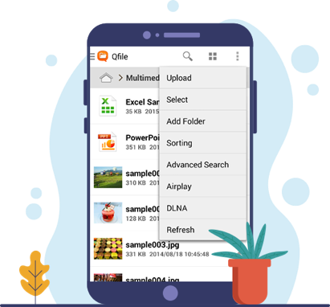
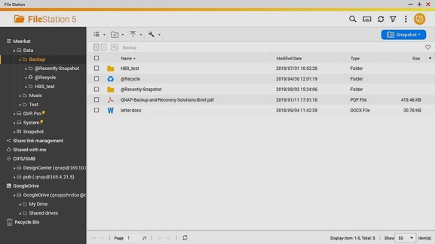
File Station 專屬的多功能檔案瀏覽器
File Station 不僅讓您管理儲存於 NAS 中的檔案，雲端空間上的檔案也能輕鬆納管。您可透過簡易直覺的操作，從電腦等裝置快速上傳檔案、在不同資料夾之間拖放檔案、刪除檔案、並設定檔案及資料夾權限，保護重要資料不受窺視刺探。
使用 Qfile 行動 App，一手掌握您的檔案

Slide 19
File Station 專屬的多功能檔案瀏覽器
輕鬆將 QNAP NAS 的檔案分享給朋友、家人及同事。您可建立分享連結，並透過社群網站或電子郵件傳送連結給其他人。也能夠為連結加上到期日或設定密碼，讓檔案安全更有保障。所有已建立的分享連結，亦可在 File Station 中統一管理，十分方便。
網頁版 Microsoft Office 簡化文件編輯流程

Slide 20
QTS 內建好幫手，幫助您管理、搜尋檔案
Qfiling
Qsirch
將儲存於 NAS 中的相片及檔案進行自動批次分類及歸檔。全自動的流程，讓您再也不用手動拖放整理檔案，省時好便利！
就像 Google 搜尋！強大強大的全文檢索引擎，讓您以檔案建立/修改日期、關鍵字及影像中主要色彩等搜尋條件，快速找出需要的檔案。
五種進階照片搜尋：以人找圖、圖片內文字搜尋、物件搜尋、顏色搜尋、地圖搜尋
簡單快速！
效率大增！
井然有序！
管理專家！

Slide 21
QuMagie AI 智慧相簿備份與管理
QNAP 專為 NAS 打造 AI 相片、影片管理工具，搭載全新 AI 引擎提供更智慧的備份照片、影片管理及分享的工具。
整合 GPU 加速 提升 41.7% 效能
QNAP NAS 系統
手持裝置
手持裝置
瀏覽、管理照片
上傳、備份照片
個人電腦
手持裝置
QuMagie
照片管理軟體
相機
分享照片
社群平台
手持裝置
個人電腦
智能引擎驅動

Slide 22
整合式家用媒體 娛樂中心
QTS 多樣化 APP 滿足您的需求

Slide 23
強勁效能打造高效能多媒體影音播放與串流平台
QuMagie AI 相簿與相片分類
Plex Server 影音串流與轉檔
CAYIN MediaSign Player
HEVC (H.265) 即時轉檔播放
使用 Cinema28 串流多媒體至各會議室的影音播放裝置

Slide 24
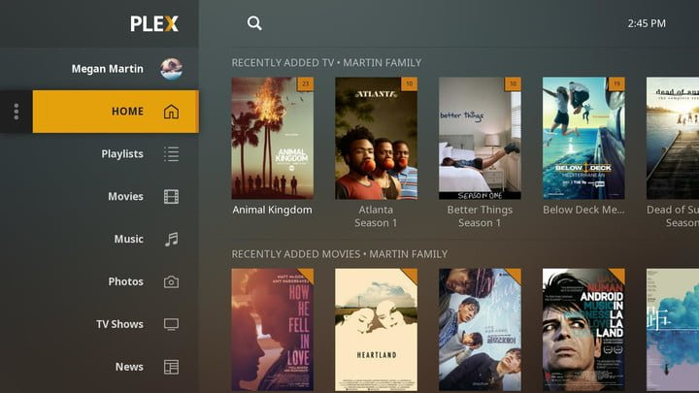
透過 Plex 建立您的個人多媒體資料庫
透過 Plex Server 您可以輕鬆將您的 NAS 變成家中的多媒體中心，能夠在電視、平板或手機上直接串流 Plex ，播放儲存在 NAS 當中的多媒體檔案。

Slide 25
支援連接、串流到多種電視盒子或移動裝置
智慧型電視 (SmartTV)
電腦
手機
平板

Slide 26
連接到電視、螢幕
透過 HDMI 輸出，你可以這樣玩

Slide 27
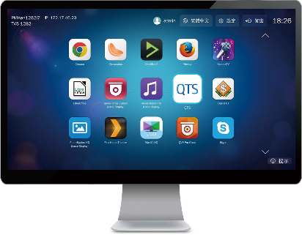
HybridDesk Station 提供多樣化多媒體功能
USB
HDMI
Mouse &
Keyboard
Network
Qremote App

Slide 28
多樣化的 HybridDesk Station 應用程式
系統管理
監視
社交
QTS
FileStation HD
QVR Pro Client
Skype
Facebook
多媒體
多媒體管理
工具
HD Player
Clementine
Spotify
TuneIn Radio
PhotoStation HD
VideoStation HD
MusicStation HD
Chrome
Firefox
LibreOffice

Slide 29
QButton 讓您隨心設定，一鍵開啟
播放您喜愛的歌曲清單，並可將其他按鍵設為播放前一首或下一首曲目
觀看預設的 Surveillance Station 攝影機頻道，秒速開啟監控保心安
一鍵重啟或關閉 NAS，快速又便利
可額外購買
RM-IR004 紅外線遙控器

Slide 30
Linux Station 讓 NAS 變身 Ubuntu PC
透過 HDMI 連接 NAS 與螢幕
再將滑鼠和鍵盤接到 NAS，NAS 即成為 Ubuntu 個人電腦!
提供多版本 Ubuntu
Ubuntu 18.04
Ubuntu 20.04

Slide 31
檔案備份方案
跨平台、裝置備份您的各種資料

Slide 32
備份的重要＋如何防止勒索

Slide 33
您的數位資料安全嗎？如何保障資料安全
常見威脅
儘管沒有人會希望搞丟手機或電腦當機，但人生總有意外。若定時將資料備份到 NAS 中，讓 NAS 安全、集中儲存您的重要資料，保護資料遠離損毀、災難、硬體故障與人為疏失等意外，您就不用再為遺失檔案而捶心肝了。
資安危機
人為疏失
數位裝置與各式訊息中潛藏著複雜的安全漏洞隱憂，再加上電腦病毒與惡意軟體層出不窮，資安威脅更加防不勝防。
意外刪除檔案/程式、檔案錯置、管理疏失，或檔案格式錯誤無法讀取等人為疏失幾乎天天都有。
硬體故障
天然災難
電腦、手機、平板電腦，特別是硬碟等數位產品，會因為過度使用或老舊等因素而發生故障，讓人措手不及。
天災 (如：火災、地震、洪水、風災等) 總是來得突然，資料可能在災難時流失或損害的機率亦不可忽視。
Notes:
https://www.qnap.com/event/2020/world-backup-day/zh-tw/’

Slide 34
備份 3-2-1 ，資料安全好放心！
根據美國電腦緊急事件應變小組 (United States Computer Emergency Readiness Team，US-CERT) 出版品 《Data Backup Options》，從家庭用戶到專業的機構組織，任何一位電腦使用者都應該備份重要資料，避免資料意外遺失或毀損的損失。然而，光儲存一份備份檔案可能還不夠！為增加回復遺失或毀損資料的機率，建議您遵循 3-2-1 備份原則。
重要資料至少備份 3 份：1 份主要檔案，2 份備份檔案。
檔案存放在 2 種不同的備份媒介，以防範各種類型的危險。
其中 1 份備份要存放異地 (家庭或事業場所以外的地方)。

Slide 35
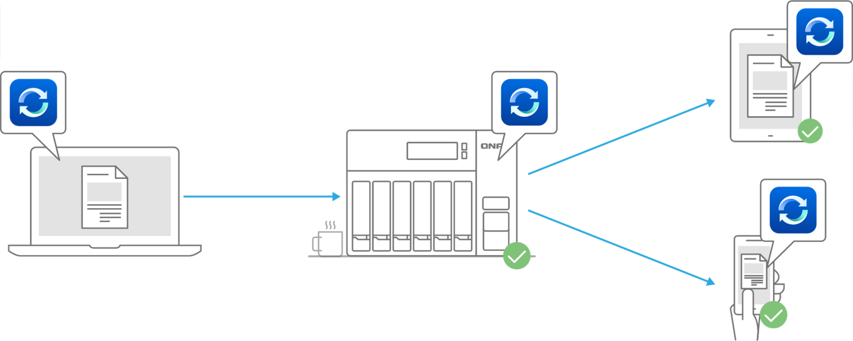
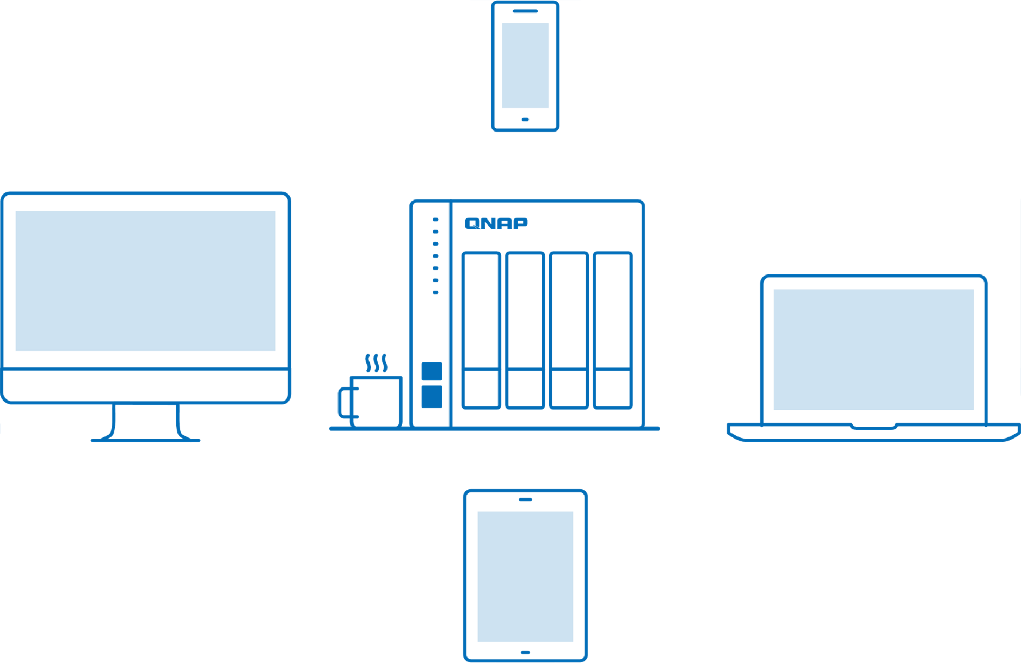
個人及團隊協作的 Qsync 5.0 跨裝置檔案同步工具
團隊成員協作溝通時，檔案可自動推送到所有成員的綁定裝置上，讓工作流程更快速，協作更順暢。
當有筆電與手機等不同裝置，只要在單一裝置上修改檔案，變更的檔案會自動同步到其他裝置中 。
Windows &
macOS
節省空間模式!

Slide 36
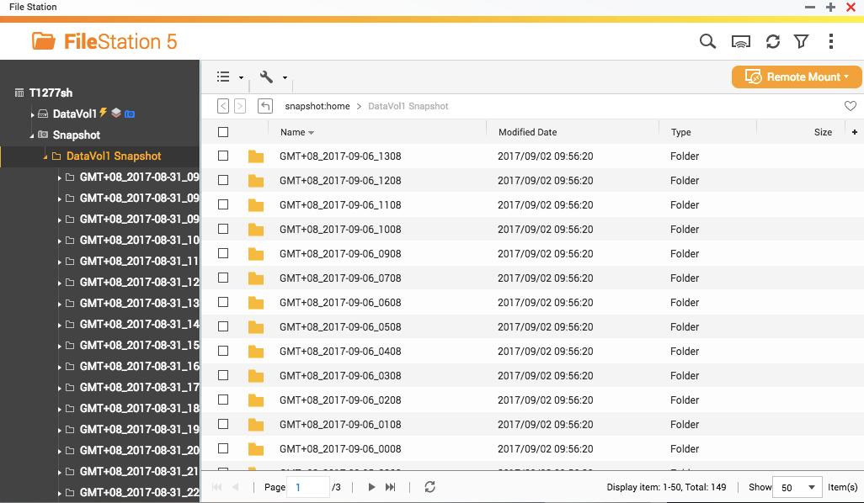
最實惠的企業級高達 1024 份快照防護
整機最大
快照數量
1024
單磁碟區/LUN最大快照數量
256
最超值的
備份
選擇

Slide 37
HBS3 異地備份 - 多重保護備份資料
異地端
Hybrid Backup Sync 混合型備份與同步中心
本地端
雲端
點我了解更多

Slide 38
多種資安工具，保護您 NAS 的安全
Malware Remover
全面抵禦惡意軟體，提升 NAS 資安防護
定時掃描您的 NAS、檢查並下載最新惡意軟體定義檔。當受到攻擊時，可即時排除受感染的檔案，協助提升 NAS 資安防護層級。
Security Counselor 安全評估中心
為 NAS 進行安全風險評估，並建議合適的安全性設定以防範可能的風險和危機，同時整合防毒軟體與掃描惡意程式的應用程式，確保 NAS 環境安全無虞。
QuFirewall 安全防火牆
支援 IPv6 環境，可為 NAS 設定防火牆允許/禁止規則來過濾特定封包，並支援 GeoIP 功能，允許/禁止來自特定國家的 IP 存取，達到網路安全。

Slide 39
擴充方案
更快的網路、更大的容量

Slide 40
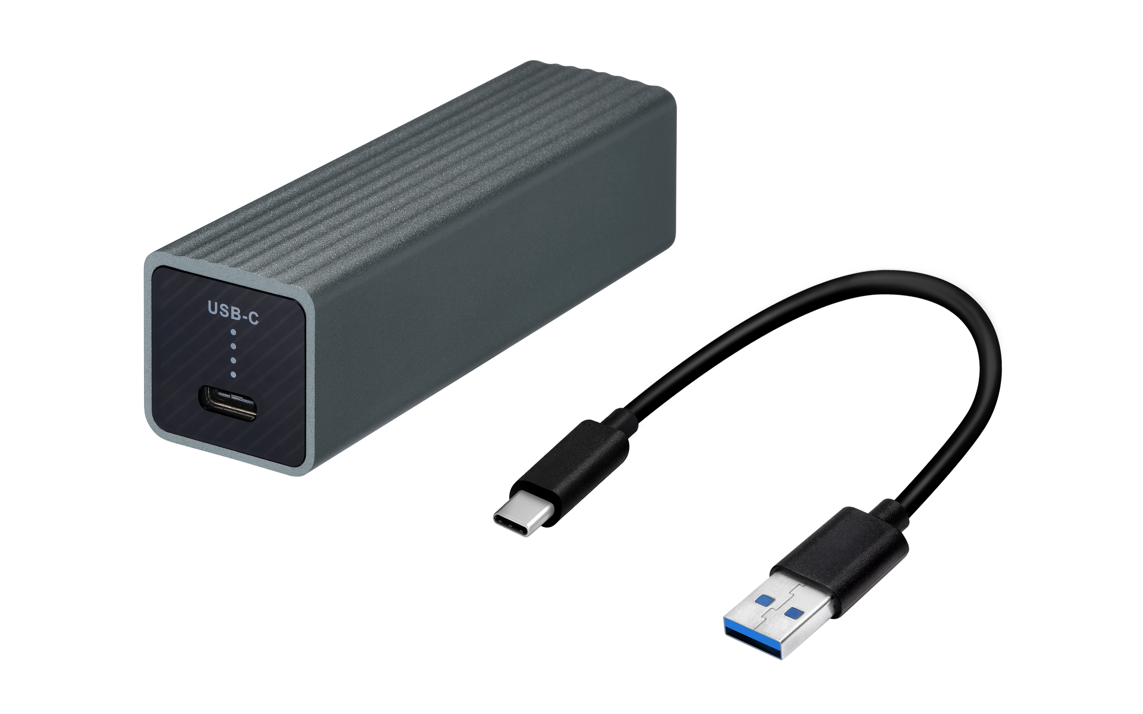
QNA-UC5G1T
讓你秒升級 5GbE 網路
2.5GbE 網路不夠用嗎？透過 USB 可以快速升級出單埠 5GbE NBASE-T，相容於 Cat.5e/6a 的網路連接線材，迅速提升 2 倍傳輸速度
*包裝內附 USB-A 轉 USB-C 連接線

Slide 41
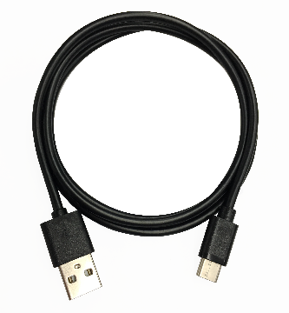
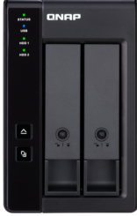
儲存擴充： TR-002 / TR-004 USB RAID 擴充櫃
提供經濟的硬體 RAID 儲存擴充需求
NAS 透過 USB 埠即可存取 TR USB RAID 儲存擴充設備
內建 USB Type-C 提供即插即用功能，支援 USB Type-A & Type-C 主機
NAS 支援最多 2 台 TR-002/TR-004 裝置
TR-002
TR-004
隨附
USB 3.2 Gen2 10Gbps
USB 3.2 Gen1 5Gbps
USB 3.2 Gen2 10Gbps Type-C 對 Type-A 線材

Slide 42
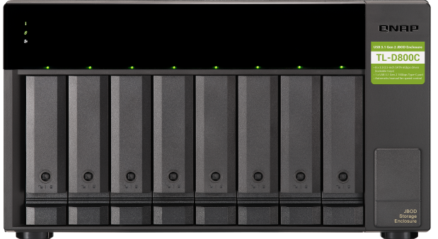
儲存擴充：TL-D800C USB JBOD 擴充櫃 提供經濟的 USB 3.2 Gen2 10Gbps 儲存擴充需求
NAS 透過 USB 埠即可存取 TL USB JBOD 儲存擴充設備
USB Type-C 提供高達 USB 3.2 Gen2 10Gb/s 效能
隨附
USB 3.2 Gen2 10Gbps Type-C 對 Type-A 線材

Slide 43
QNAP Product
is your best choice
©2022著作權為威聯通科技股份有限公司所有。威聯通科技並保留所有權利。威聯通科技股份有限公司所使用或註冊之商標或標章。檔案中所提及之產品及公司名稱可能為其他公司所有之商標 。​

